Slide 1
Mulheres que caminham juntas
O Resgate do propósito divino de tito 2 começa pela própria devoção
(Aula 02)

Slide 2

Leitura sugerida:

Slide 3

Introdução

Slide 4
Grande ideia
O discipulado na igreja começa com minha
devoção pessoal

Slide 5
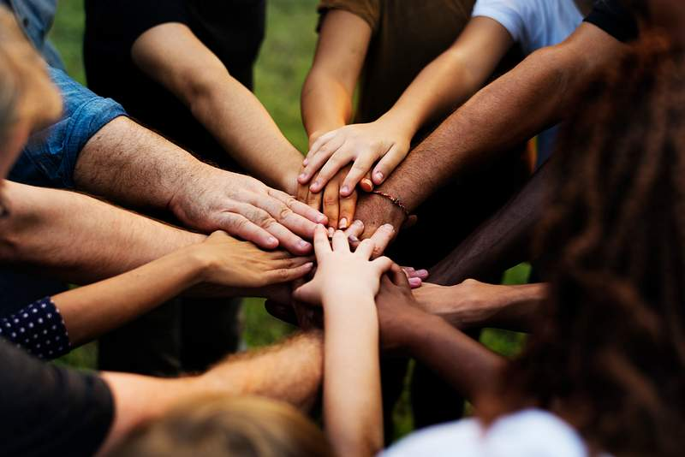
I - Relembrando Tito 02
O RESGATE DO PROPÓSITO DIVINO

Slide 6
TITO 2.3-5 (naa)
³ Do mesmo modo, quanto às mulheres idosas, que tenham conduta reverente, não sejam caluniadoras, nem escravizadas a muito vinho. Que sejam mestras do bem,
⁴ a fim de instruírem as jovens recém-casadas a amar o marido e os filhos,
⁵ a serem sensatas, puras, boas donas de casa, bondosas, sujeitas ao marido, para que a palavra de Deus não seja difamada.

Slide 7
Hebreus 12.1
¹ Portanto, também nós, visto que temos a rodear-nos tão grande nuvem de testemunhas, livremo-nos de todo peso e do pecado que tão firmemente se apega a nós e corramos com perseverança a carreira que nos está proposta (...)

Slide 8
Tito 1.1-2
¹ Paulo, servo de Deus e apóstolo de Jesus Cristo, para promover a fé que é dos eleitos de Deus e o pleno conhecimento da verdade segundo a piedade.
² Escrevo na esperança da vida eterna que o Deus que não pode mentir prometeu antes dos tempos eternos

Slide 9
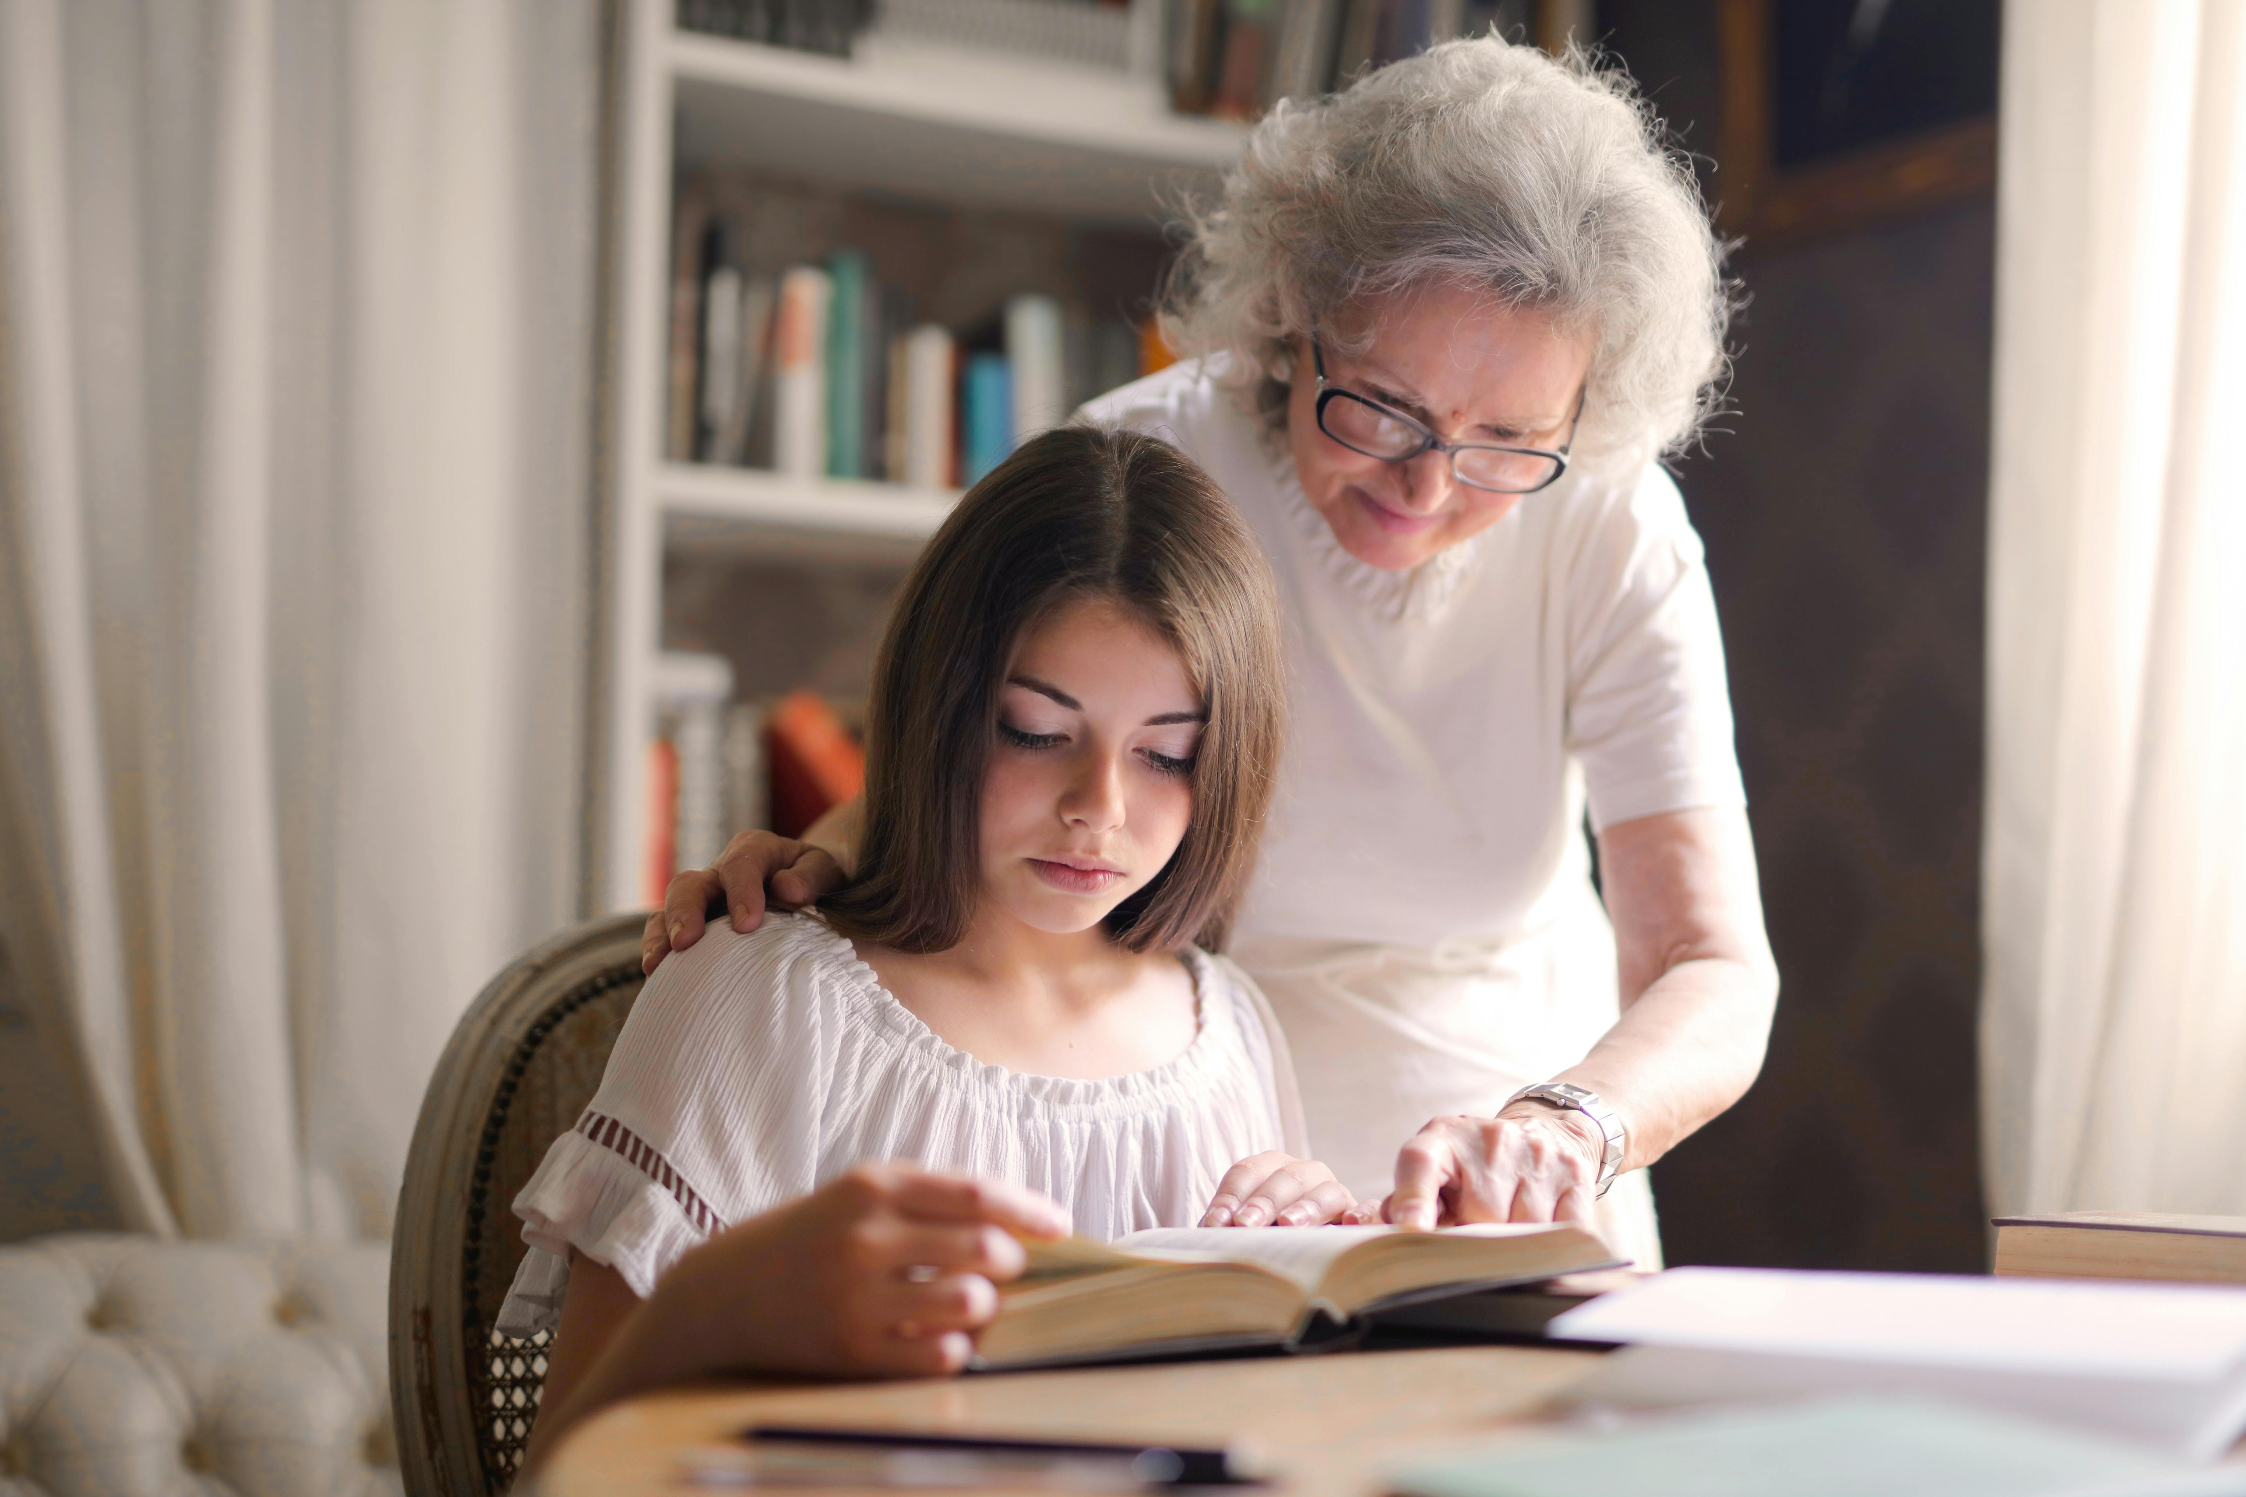
Ii – O QUE É SER UMA MESTRA DO BEM?
Formando e sendo formada

Slide 10
JOãO 8.31
³¹ Então Jesus disse aos judeus que haviam crido nele:
— Se vocês permanecerem na minha palavra, são verdadeiramente meus discípulos, (...)

Slide 11
2 TIMóTEO 3.16-17
¹⁶ Toda a Escritura é inspirada por Deus e útil para o ensino, para a repreensão, para a correção, para a educação na justiça,
¹⁷ a fim de que o servo de Deus seja perfeito e perfeitamente habilitado para toda boa obra.

Slide 12
1 TIMóTEO 4.13
¹³ Até a minha chegada, dedique-se à leitura pública das Escrituras, à exortação, ao ensino.

Slide 13
1 CORÍNTIOS 9.25
²⁵ Todo atleta em tudo se domina; aqueles, para alcançar uma coroa corruptível; nós, porém, a incorruptível.

Slide 14
ROMANOS 12.2
² E não vivam conforme os padrões deste mundo, mas deixem que Deus os transforme pela renovação da mente, para que possam experimentar qual é a boa, agradável e perfeita vontade de Deus.

Slide 15
FILIPENSES 3.17
¹⁷ Irmãos, sejam meus imitadores e observem os que vivem segundo o exemplo que temos dado a vocês.

Slide 16
Guarde essa ideia!
“Mestras do Bem são mulheres fiéis que se dedicam a orientar e apoiar outras mulheres, ajudando-as a se prepararem para também se tornarem futuras Mestras do Bem”.

Slide 17
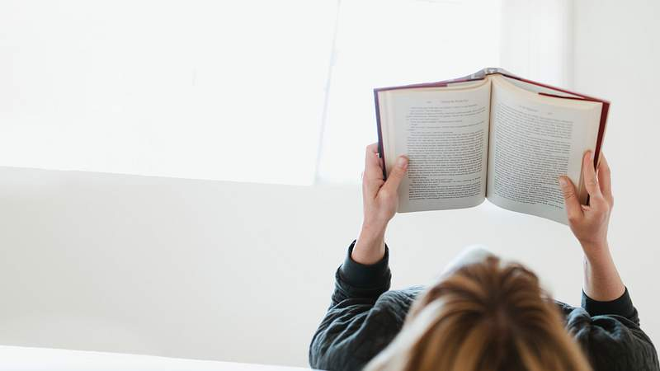
Ii – como me torno uma discipuladora mestra do bem?
Arregaçando as mangas !

Slide 18
João 15.4
⁴ Permaneçam em mim, e eu permanecerei em vocês. Como o ramo não pode produzir fruto de si mesmo se não permanecer na videira, assim vocês não podem dar fruto se não permanecerem em mim.

Slide 19
Mateus 26.39
³⁹ E, adiantando-se um pouco, prostrou-se sobre o seu rosto, orando e dizendo:
— Meu Pai, se é possível, que passe de mim este cálice! Contudo, não seja como eu quero, e sim como tu queres.

Slide 20
Mateus 12.34 b
³⁴ (...) Porque a boca fala do que está cheio o coração.

Slide 21
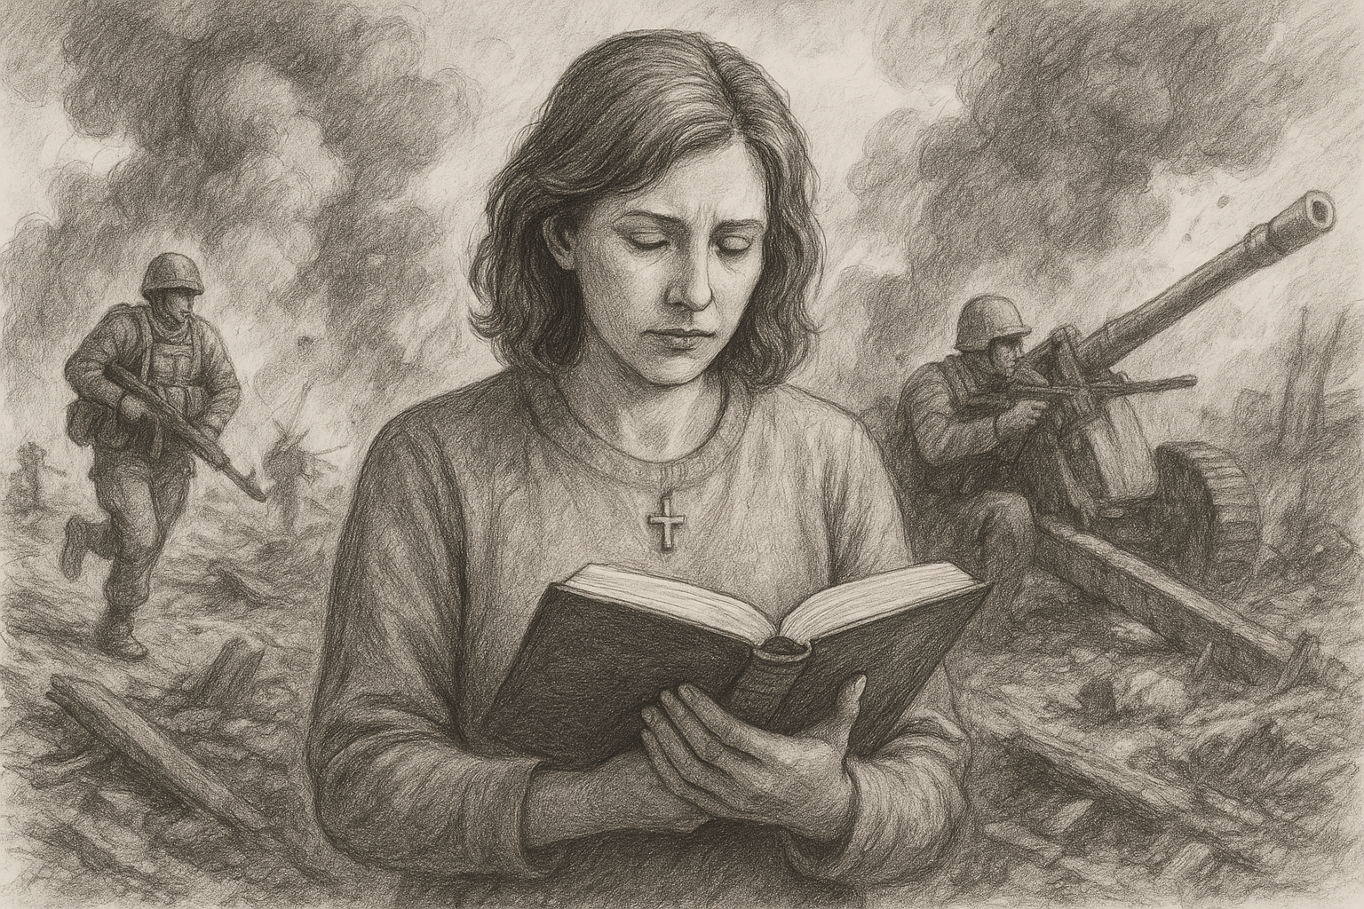
“ Toda escritura é a palavra de deus por isso precisamos estar saturadas dela para resistir nos dias de batalha sangrenta contra o inimigo” – Renata Gandolfo

Slide 22
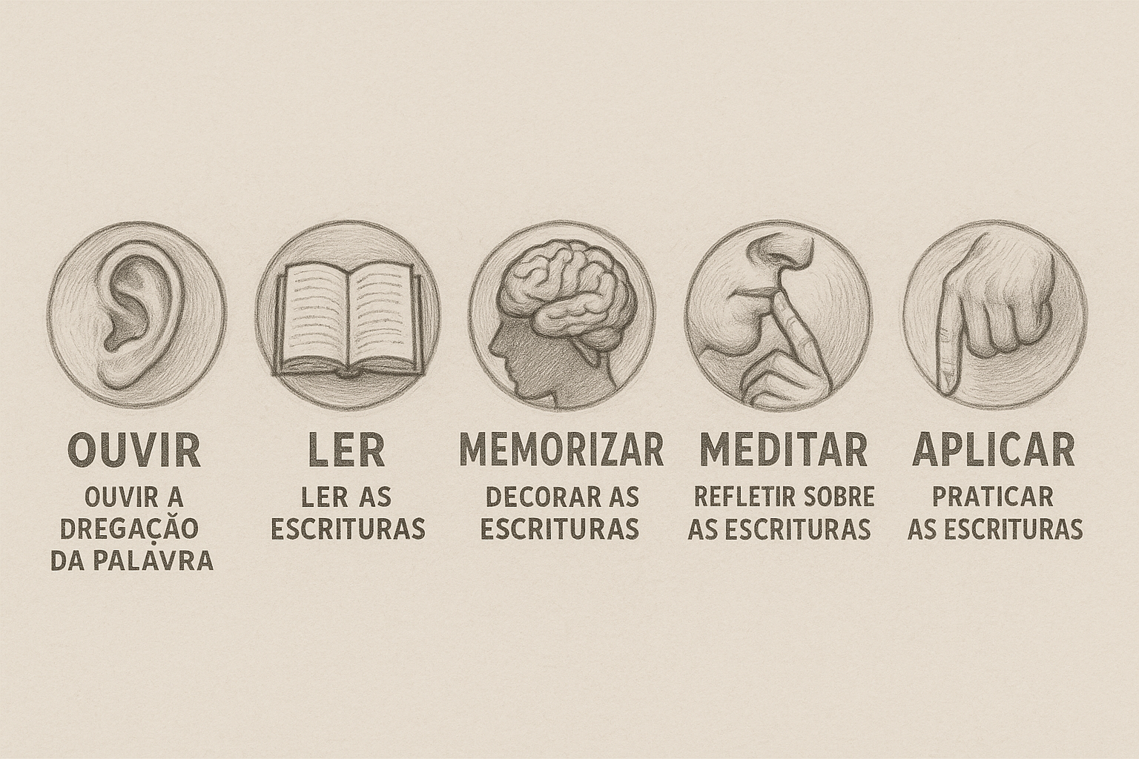
Iii - Método de estudo devocional

Slide 23
Apocalipse 1.3
³ Bem-aventurado aquele que lê, e bem-aventurados aqueles que ouvem as palavras da profecia e guardam as coisas nela escritas, pois o tempo está próximo.

Slide 24
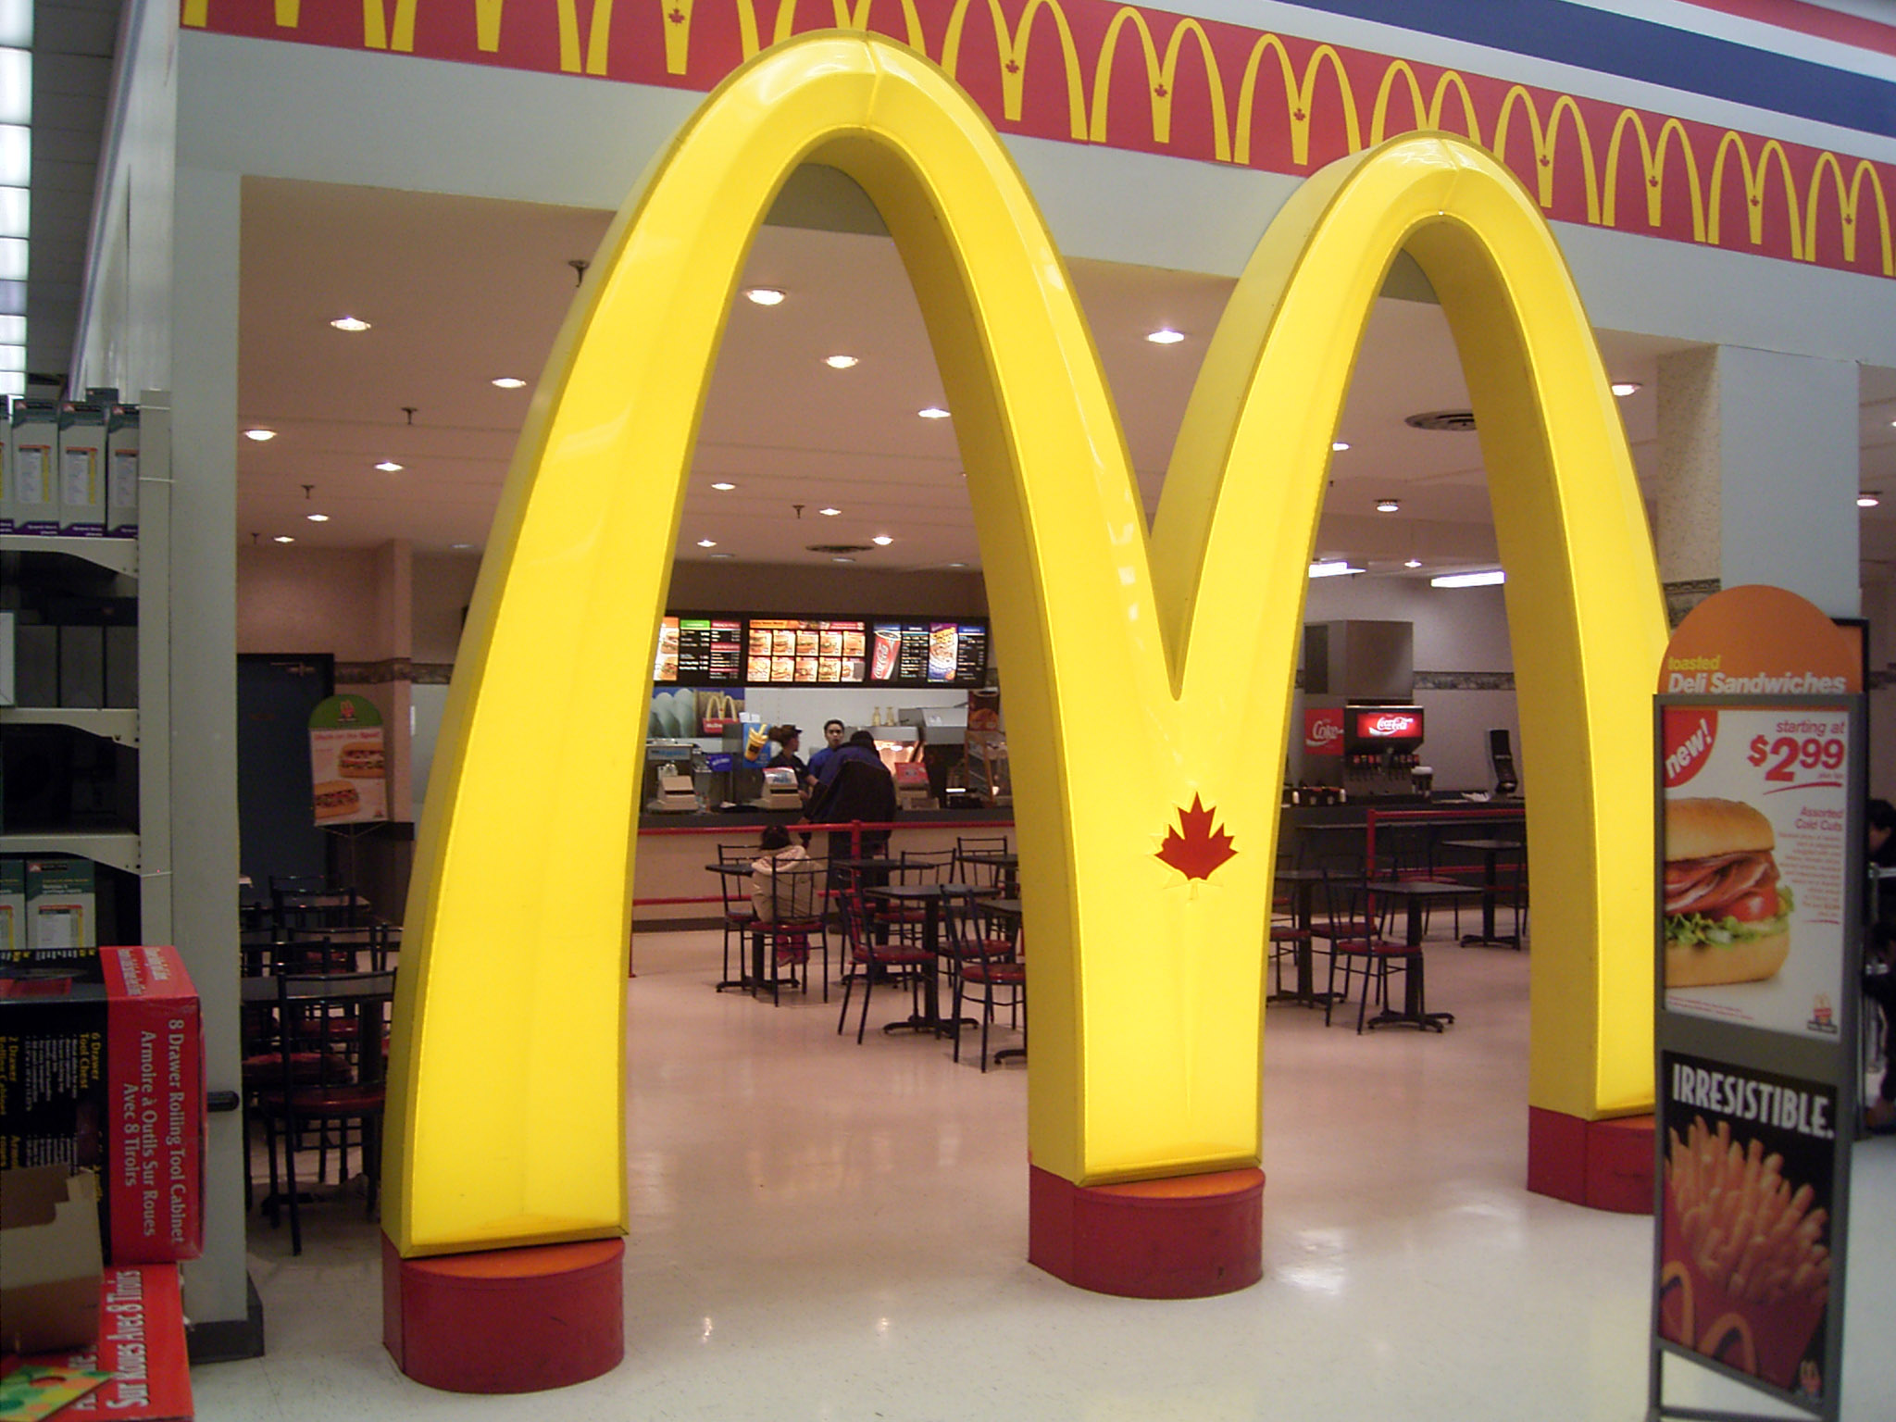
Iv - O resgate
“Sistema fast”
Esta Foto de Autor Desconhecido está licenciado em CC BY-SA

Slide 25
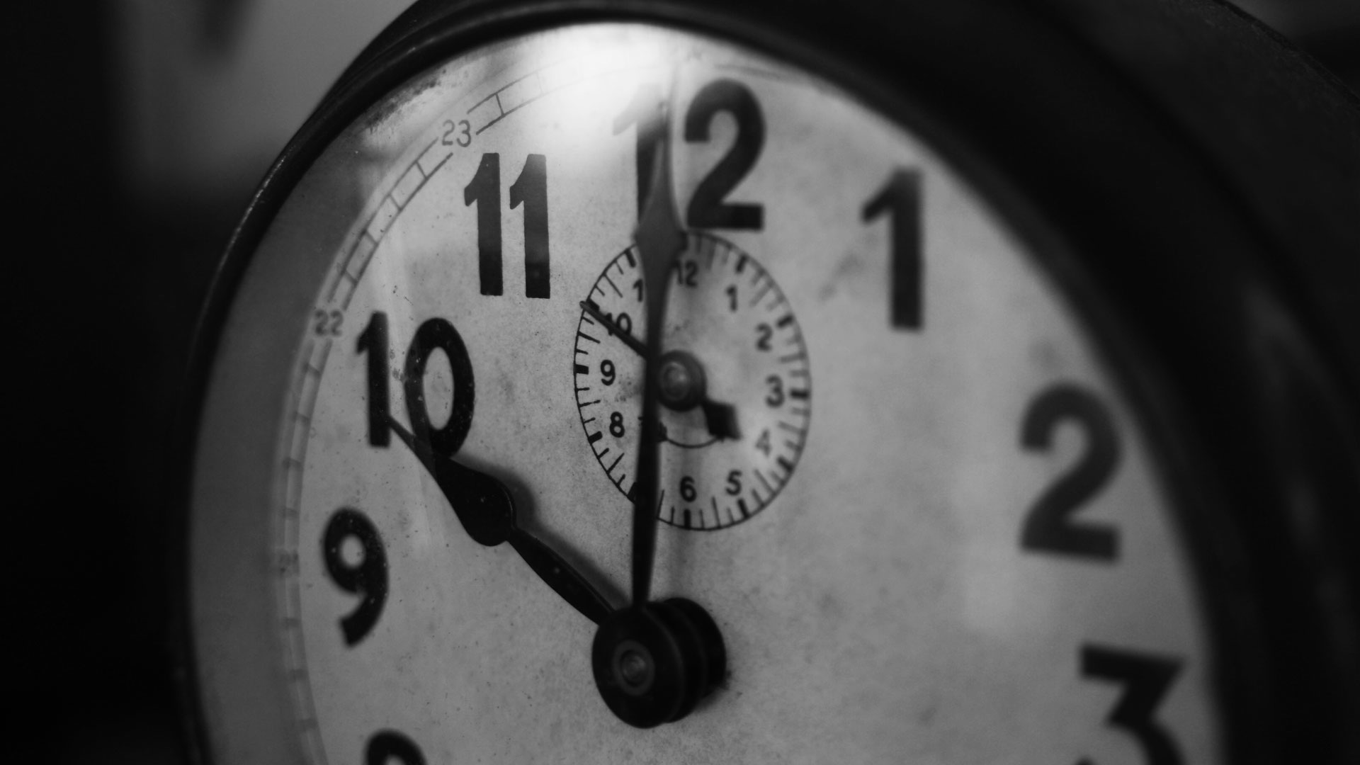
V – como deve ser o discipulado ?
Duração e longevidade

Slide 26
examinar-se, arrepender-se, despir-se e revestir-se
³⁹ Marta tinha uma irmã, chamada Maria, que, assentada aos pés do Senhor, ouvia o seu ensino (Lucas 10.39).

Slide 27
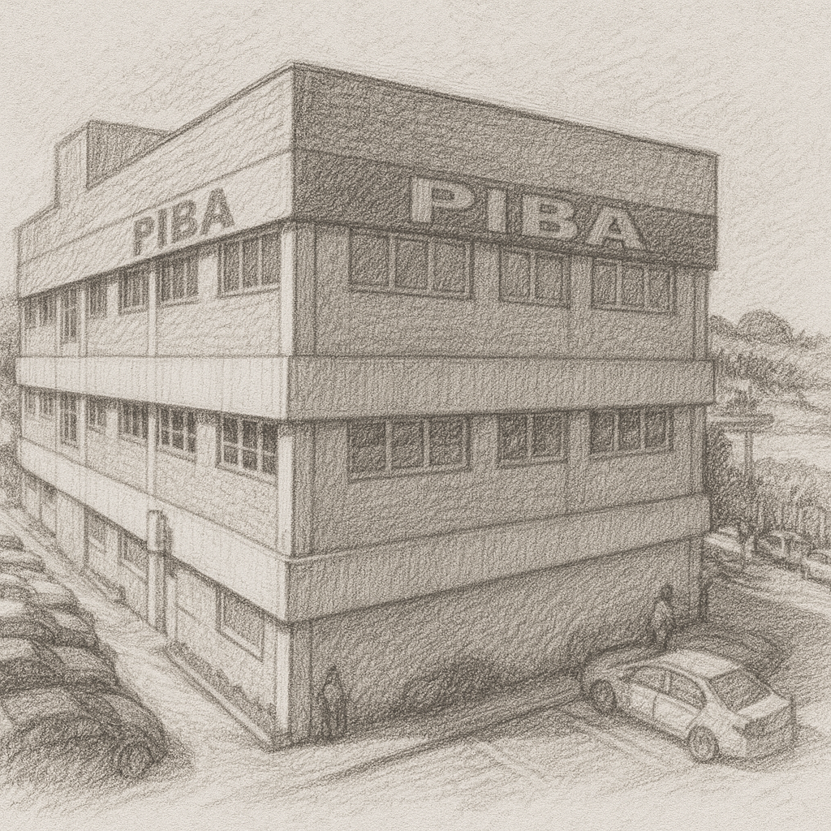
Deve acontecer prioritariamente nas igrejas locais

Slide 28
Vivendo a
“maternidade espiritual”
¹ Paulo, apóstolo de Cristo Jesus, por ordem de Deus, nosso Salvador, e de Cristo Jesus, nossa esperança,
² a Timóteo, verdadeiro filho na fé.
Que a graça, a misericórdia e a paz, da parte de Deus Pai e de Cristo Jesus, nosso Senhor, estejam com você.
1 Timóteo 1.1-2

Slide 29
Tito 1:4
⁴ a Tito, verdadeiro filho, segundo a fé comum.
Que a graça e a paz, da parte de Deus Pai e de Cristo Jesus, nosso Salvador, estejam com você.

Slide 30
Vi - A Caminhada do Que Segue
²⁸ — Venham a mim todos vocês que estão cansados e sobrecarregados, e eu os aliviarei.
Mateus 11:28
⁹ Quando Jesus saiu dali, viu um homem chamado Mateus sentado na coletoria e lhe disse: — Siga-me! Ele se levantou e o seguiu.
Mateus 9:9

Slide 31
1 João 1.1-2
¹ O que era desde o princípio, o que ouvimos, o que vimos com os nossos próprios olhos, o que contemplamos e as nossas mãos apalparam, a respeito do Verbo da vida
² — e a vida se manifestou, e nós a vimos e dela damos testemunho, e anunciamos a vocês a vida eterna, que estava com o Pai e nos foi manifestada

Slide 32
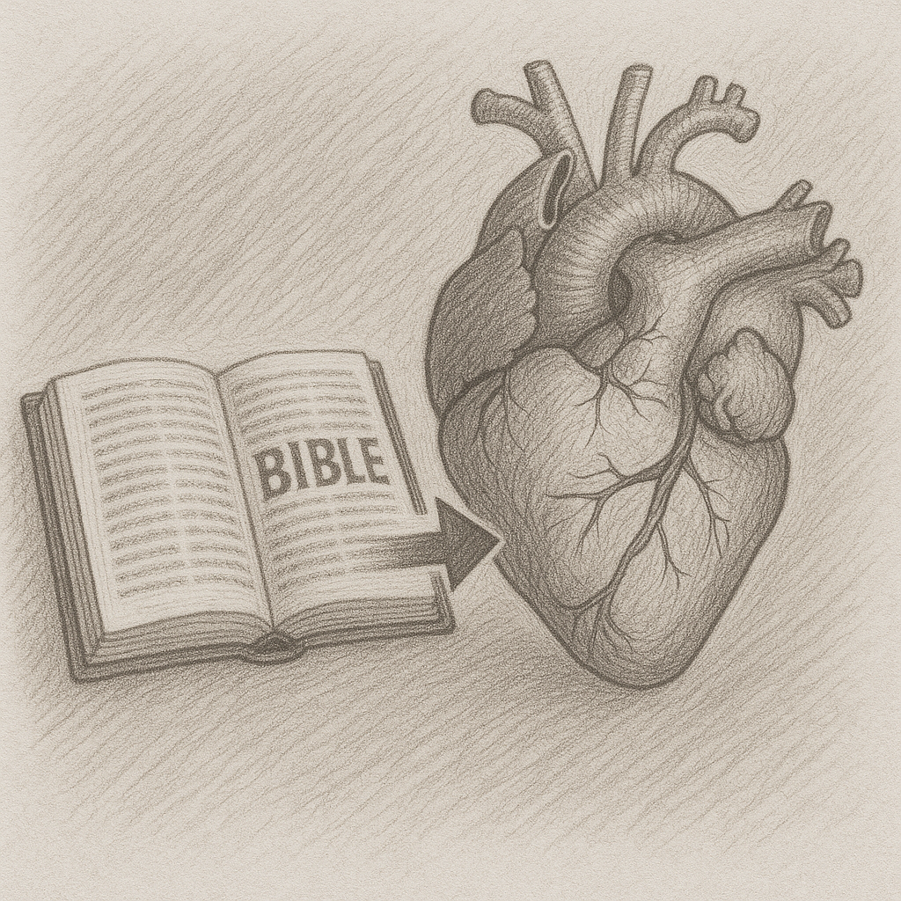
Vii - aplicação

Slide 33
Conclusão
Uma tarefa a cumprir: Sermos santificadas por Deus e ajudarmos outras mulheres a caminharem perseverantemente com o Senhor.

Slide 34
Ótima semana.
Deus abençoe!

